Slide 1
Расчет констант скорости по теории активированного комплекса

Slide 2
Условия задачи
Рассчитать константы скорости прямой и обратной реакции электрофильного присоединения галогенводорода к несимметричному алкену.
По правилу Марковникова
HF + CH₃-CH=CH₂ ⬄ CH₃-CHF-CH₃
Против правила Марковникова
HF + CH₃-CH=CH₂ ⬄ CH₃-CH₂-CH₂F

Slide 3
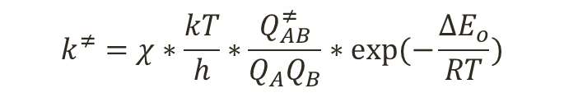
Уравнение ТАК
Константа бимолекулярной реакции A + B => AB
$$k^{≠}=χ∗\frac{kT}{h}∗\frac{Q_{AB}^{≠}}{Q_{A}Q_{B}}∗exp⁡(−\frac{∆E_{o}}{RT})$$
С помощью методов квантовой химии необходимо рассчитать :
Профиль пути наименьшей энергии реакции
Истинную энергию активации
Молекулярные постоянные активированного комплекса, реагентов (прямая реакция), продуктов (обратная реакция) для расчета молекулярных сумм по состояниям

Slide 4
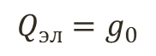
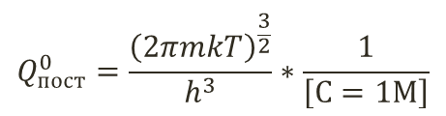
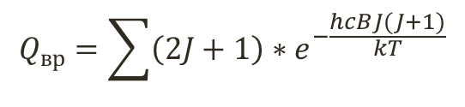
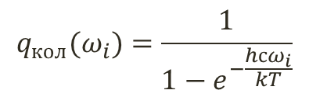
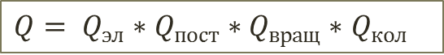
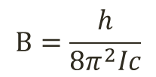
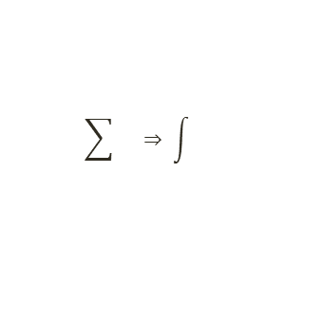
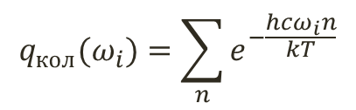
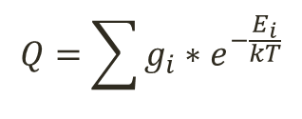
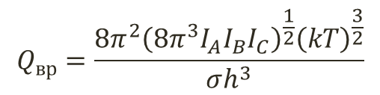
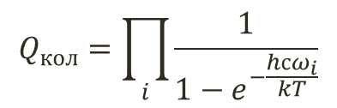
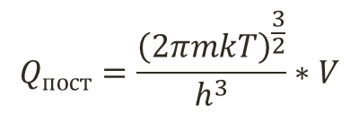
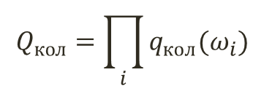
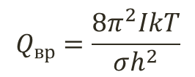
Формулы (в GAMESS)
$$Q=\sum{g_{i}∗e^{−\frac{E_{i}}{kT}}}$$
$$Q_{эл}=g_{0}$$
$Q= Q_{эл}∗$ $Q_{пост}∗$ $Q_{вращ}∗$ $Q_{кол}$
Гармонический осциллятор
Идеальный газ
Жесткий ротатор
Уровни плотные
$$Q_{вр}=\sum{\left(2J+1\right)∗e^{−\frac{hcBJ(J+1)}{kT}}}$$
$$Q_{кол}=\prod_{i}{q_{кол}(ω_{i})}$$
$$\sum{}⇒ \int{}$$
$$Q_{пост}=\frac{{\left(2πmkT\right)}^{\frac{3}{2}}}{h^{3}}∗V$$
Для линейной молекулы:
$$q_{кол}(ω_{i})=\sum_{n}{e^{−\frac{hcω_{i}n}{kT}}}$$
$$Q_{вр}=\frac{{8π}^{2}IkT}{σh^{2}}$$
Убывающая геометрическая прогрессия => Знаем сумму точно
Для расчета константы скорости необходима размерная поступательная сумма по состояниям
Для нелинейной молекулы:
$$q_{кол}(ω_{i})=\frac{1}{1−e^{−\frac{hсω_{i}}{kT}}}$$
$$Q_{вр}=\frac{{8π}^{2}{\left({8π}^{3}I_{A}I_{B}I_{C}\right)}^{\frac{1}{2}}{\left(kT\right)}^{\frac{3}{2}}}{σh^{3}}$$
$$Q_{пост}^{0}=\frac{{\left(2πmkT\right)}^{\frac{3}{2}}}{h^{3}}∗\frac{1}{\left[С=1М\right]}$$
$$Q_{кол}=\prod_{i}{\frac{1}{1−e^{−\frac{hсω_{i}}{kT}}}}$$
$$B=\frac{h}{8π^{2}Ic}$$
Считаются честно
(квантово)

Slide 5
Общий план решения задачи
Оптимизация HF, C₃H₆
1
Переходное состояние
*
*
Исследование ППЭ
2
*
*
*
*
*
*
*
*
В предполагаемом TS
*
*
*
*
Расчет гессиана
3
HF+C₃H₆
*
*
*
*
По выбранной частоте
*
*
*
*
*
Поиск TS (Sadpoint)
4
*
*
Реагенты
*
В двух направлениях
*
*
IRC
5
*
*
Продукты
В минимумах ППЭ
Расчет гессиана
6
Расчет констант скорости
7

Slide 6
GAMESS
General Atomic and Molecular Electronic Structure System
GAMESS
1981 г.
GAMESS (UK)
GAMESS (US)
60-70%
PC_GAMESS
Computing for science Ltd.
http://www.cfs.dl.ac.uk
Свободный доступ только в Великобритании
MacOS/Windows/Linux
Группа Гордона в Государственном Университете штата Айова
http://www.msg.ameslab.gov/gamess/
Свободный доступ
MacOS/Windows/Linux
2008 г.
firefly
Александр Грановский, Химический факультет МГУ
http://classic.chem.msu.su/gran/gamess/
Полусвободный доступ
Linux/Windows
x86 и x86-64 (32 бит)
Наиболее быстро и просто
Notes:
Доступ свободный. Заходите на сайт, указываете какой пакет вы хотите скачать (Операционная система/разрядность процессора). Linux/Windows/Mac. 64 бит только для линукса.

Slide 7
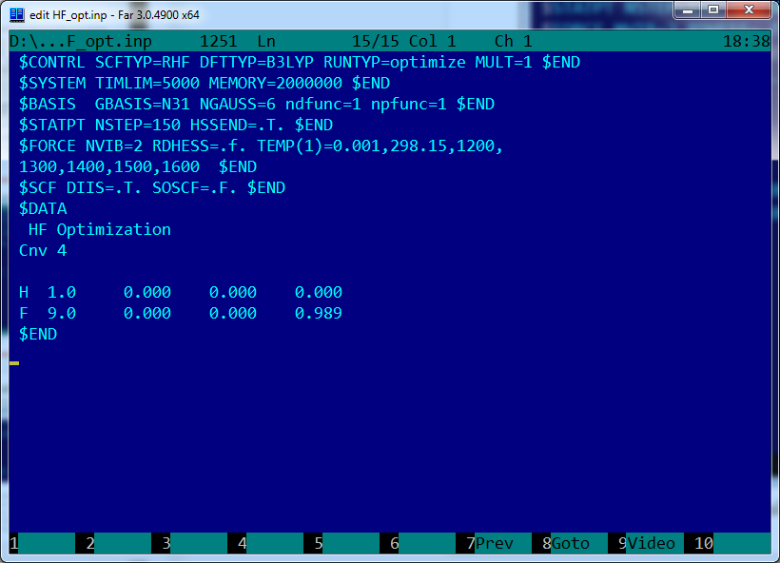
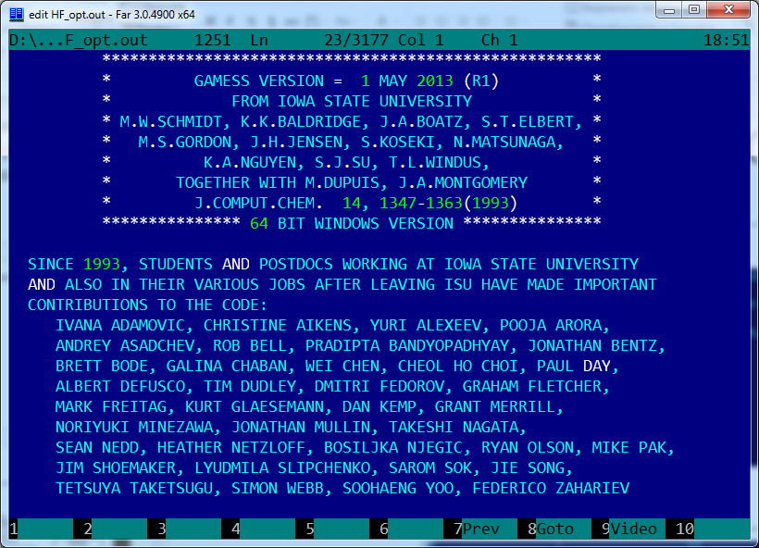
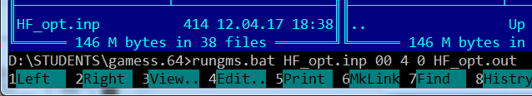
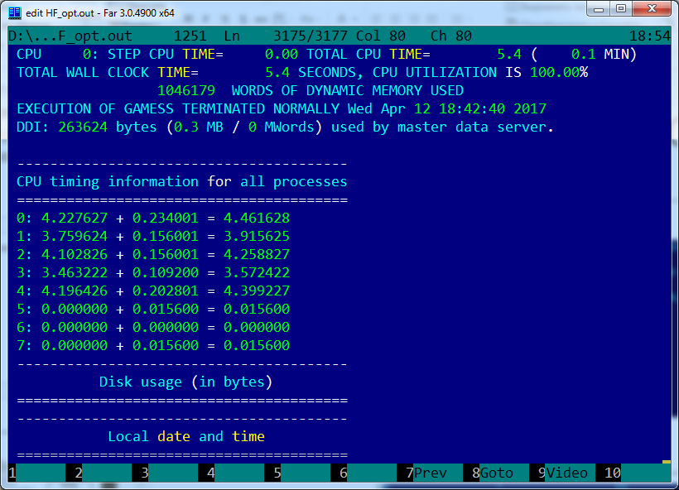
Запуск программы GAMESS
0
GAMESS
GAMESS (D:/STUDENTS/gamess.64/)
Input.inp
Output.out
В командной строке (cmd / Far / …)
***************************************
rungms.bat – запустить программу
Проверять
HF_opt.inp – название входного файла
00 – версия программы gamess
4 – количество процессоров
HF_opt.out – название выходного файла

Slide 8
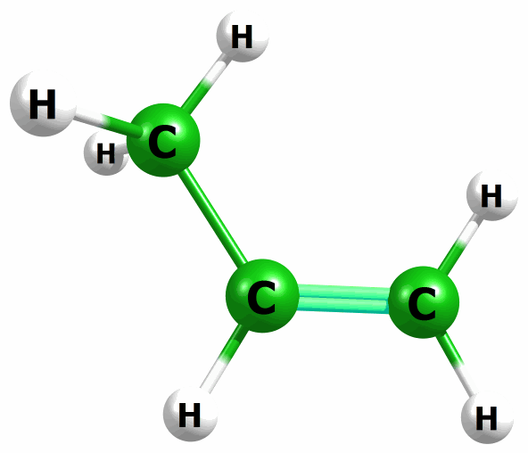
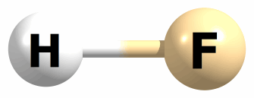
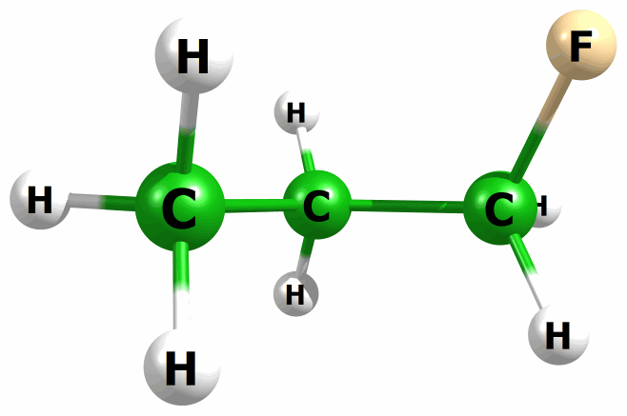
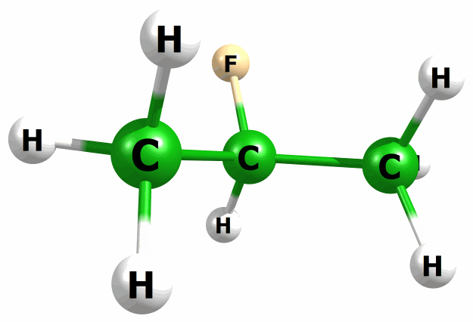
Оптимизация реагентов
1
и продуктов

Slide 9
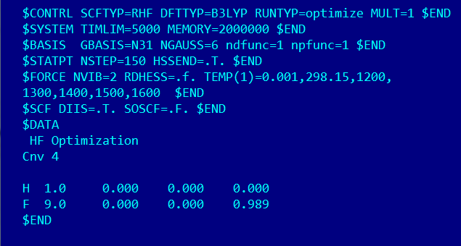
Входной файл для оптимизации
1
1) Оптимизация геометрии методом теории функционала плотности
1
2
3
4
2) Ограничение по памяти и времени исполнения программы
5
6
7
3) Базис расчета 6-31G**
8
4) Параметры оптимизации геометрии: число шагов и расчет матрицы силовых постоянных
9
10
11
12
5-6) Расчет гессиана и термохимических функций при указанных температурах
13
14
15
7) DIIS интерполяция + расчет ССП второго порядка
8-14) Секция DATA
9) Строка – комментарий (можно оставлять пустой)
10) Группа симметрии молекулы
11) Пустая строка, если симметрия не С1
12-13) Координаты атомов: название, заряд ядра, координаты x,y,z
15) Пустая строка в конце файла. Все строки начинаются со второго символа. Регистр не учитывается.

Slide 10
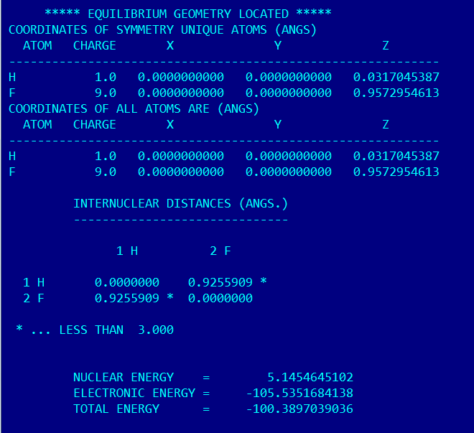
Выходной файл оптимизации
1
Удобное слово для поиска геометрии в минимуме ППЭ
Геометрия системы (только уникальные по симметрии атомы)
Геометрия системы (все атомы)
Межъядерные расстояния (звездой обозначены наиболее близкие (менее 3Å))
Полная энергия системы

Slide 11
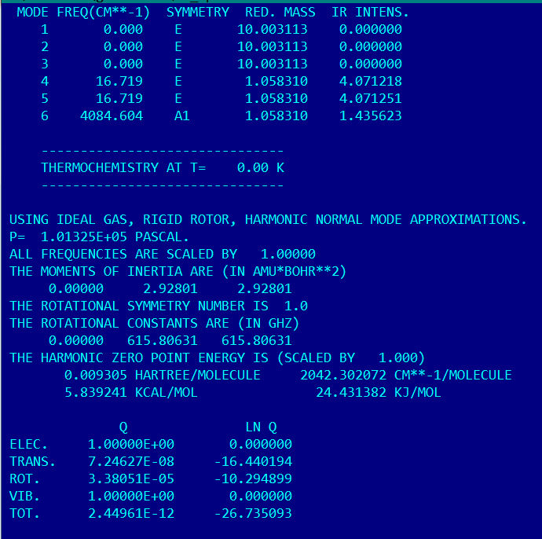
Выходной файл оптимизации
1
Гессиан
trans.
Если во входном файле задавали temp(1)=…, то это удобное слово для поиска
rot.
vib.
Используемые приближения
Давление (используется программой для расчета поступательной суммы по состояниям)
Моменты инерции (пригодятся для расчета вращательной суммы по состояниям)
Энергия нулевых колебаний
Вклады в сумму по состояниям (можно на них ориентироваться, но не на все)

Slide 12
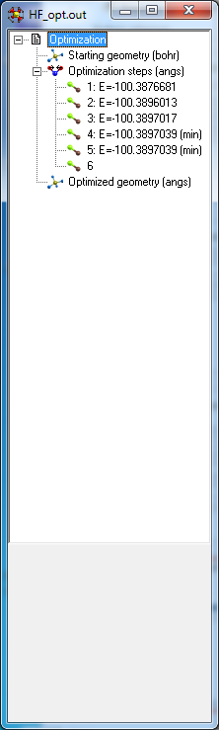
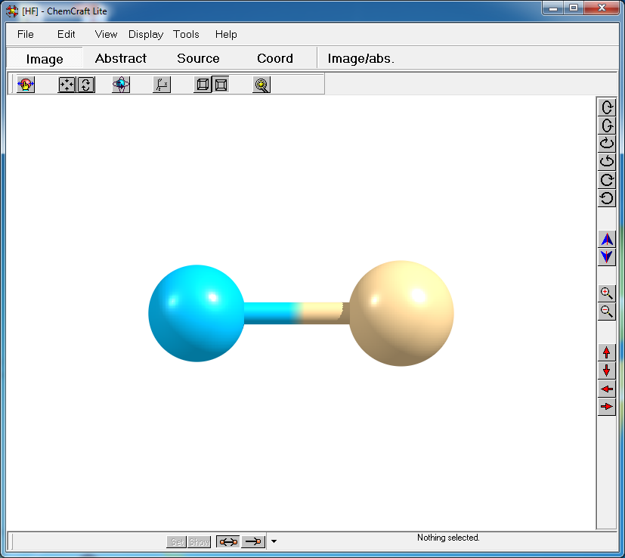
Просмотр выходного файла оптимизации
1
ChemCraftLite (D:/STUDENTS/ChemCraftLite/ChemCraft.exe)

Slide 13
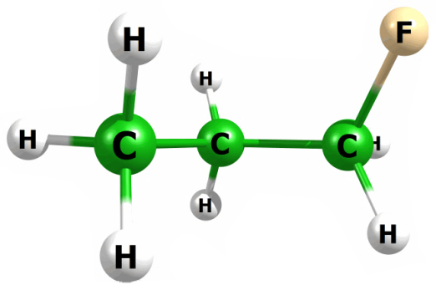
Исследование ППЭ
1
2
Равновесные расстояния:
d(C-F) =
d(C-H) =
1,396 Å
Δd = 0,3Å
1,097 Å
d(C-F)
2,0 Å
1,9 Å
1,8 Å
1,7 Å
1,7 Å
1,6 Å
d(C-H)
1,5 Å
1,4 Å
1,3 Å
1,2 Å

Slide 14
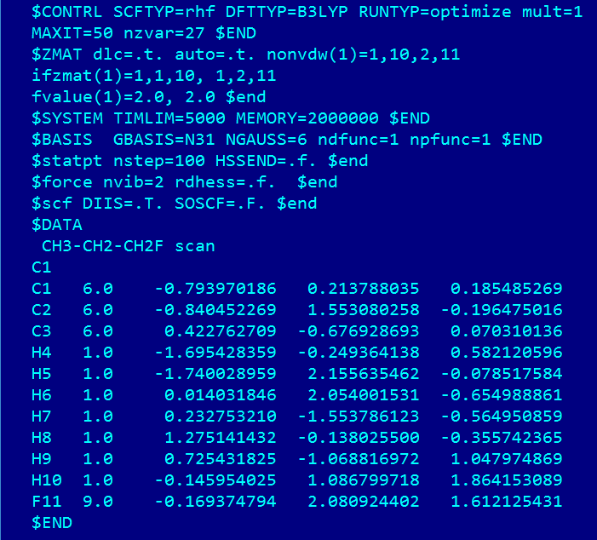
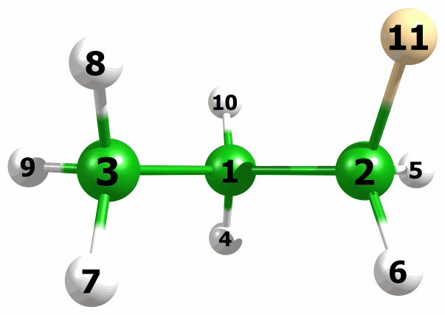
Входной файл для оптимизации c фиксированными связями
1
2
1
2
3
4
5
6
7
8
9
10
11
12
2) NZVAR – кол-во внутренних координат
13
14
15
3) Автоматическое определение внутренних координат. Добавление недостающих связей между молекулой HF и C₃H₆
16
17
18
19
20
21
4) Фиксируемые расстояния
22
23
5) Значения фиксируемых расстояний
24
25

Slide 15
Исследование ППЭ
1
2
d(C-F)
2,0 Å
1,9 Å
1,8 Å
1,7 Å
2,0 Å
-218.19025 | -218.17788 | -218.16288 | -218.14532
-218.18697 | -218.17495 | -218.16056 | -218.14437
-218.17944 | -218.16825 | -218.15557 | -218.14324
-218.16494 | -218.15629 | -218.17896 | -218.19401
-218.17615 | -218.19063 | -218.20564 | -218.22059
1,8 Å
1,6 Å
d(C-H)
1,4 Å
Геометрия:
Реагенты
Продукты
1,2 Å
d(C-F)
2,0 Å
1,9 Å
1,8 Å
1,7 Å
2,0 Å
-218.19288 | -218.18093 | -218.16657 | -218.14975
-218.19094 | -218.17933 | -218.16569 | -218.15042
-218.18496 | -218.17436 | -218.16264 | -218.15166
-218.17252 | -218.16523 | -218.18398 | -218.20245
-218.18422 | -218.19771 | -218.21582 | -218.22999
1,8 Å
1,6 Å
d(C-H)
1,4 Å
1,2 Å

Slide 16
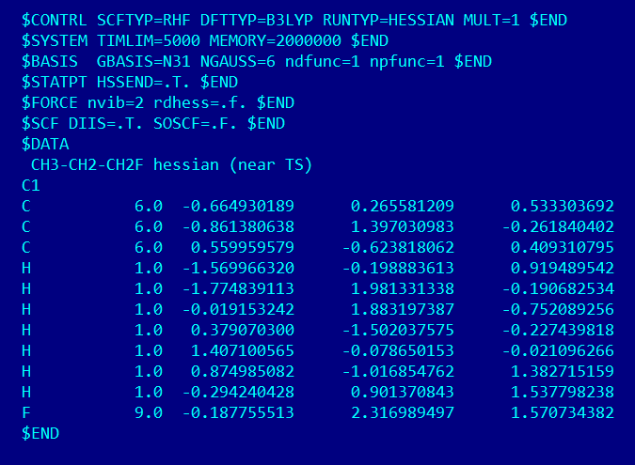
Входной файл для расчета матрицы вторых производных
1
2
1
1) Расчет гессиана. Метод DFT, функционал B3LYP
3
2
3
2) Ограничение по памяти и времени исполнения программы
4
5
6
7
3) Базис расчета 6-31G**
8
9
4-5) Параметры для расчета гессиана
10
11
7-21) Секция DATA
12
13
8) Строка – комментарий
14
9) Группа симметрии молекулы
15
16
10-20) Координаты атомов: название, заряд ядра, координаты x,y,z
17
18
19
20
21
22) Пустая строка в конце файла
22
Геометрия системы предполагаемого переходного состояния

Slide 17
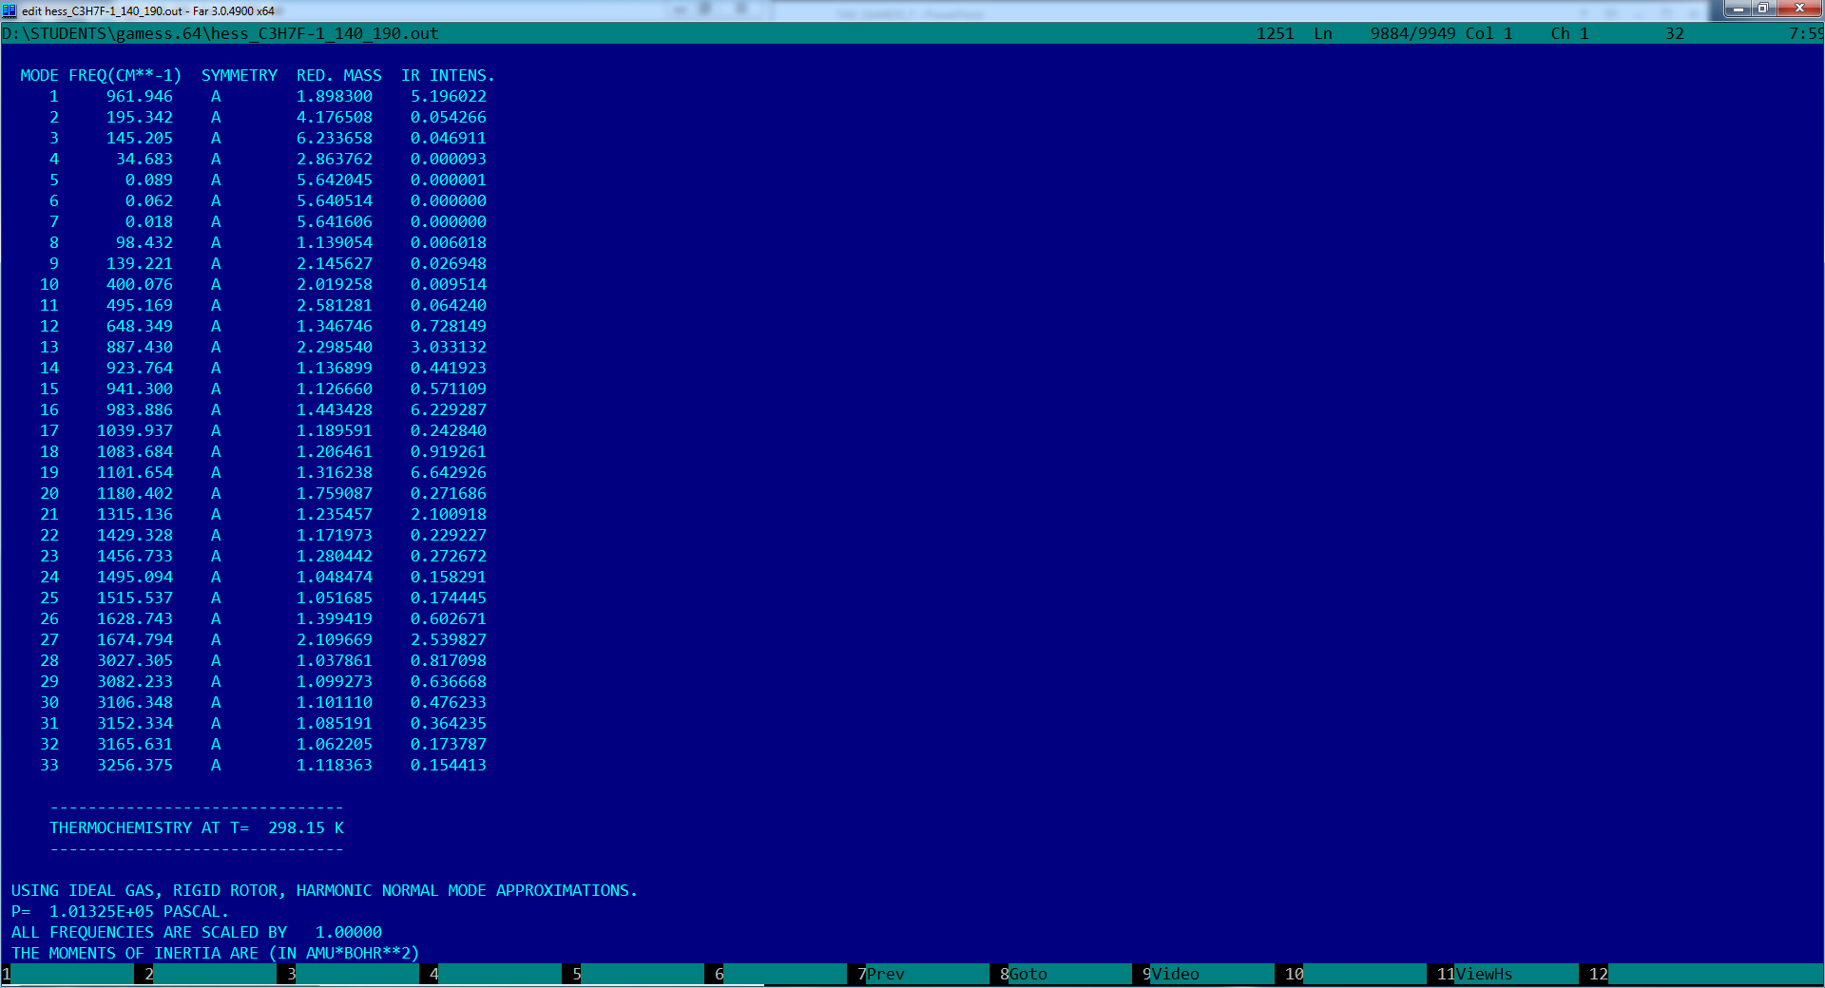
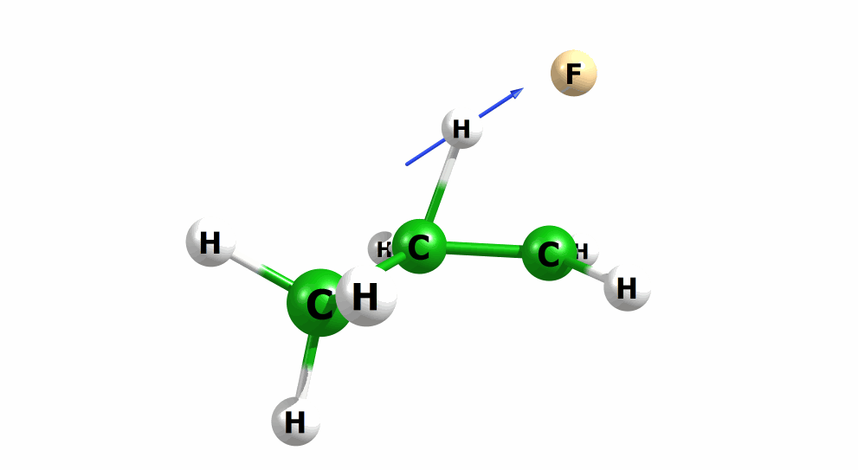
Выходной файл расчета гессиана
1
2
В папке scr есть файл *.dat, содержащий секцию HESS – рассчитанный гессиан. А так же список частот с их геометрическими характеристиками.
3
В *.out также как и при оптимизации есть список частот. Мнимые частоты указываются в начале списка.
Мнимая частота, вдоль которой нужно искать переходное состояние

Slide 18
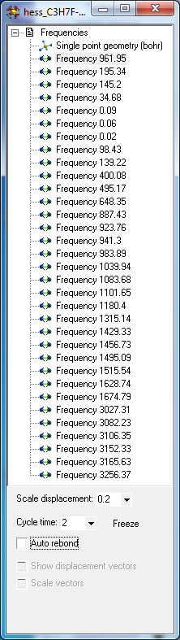
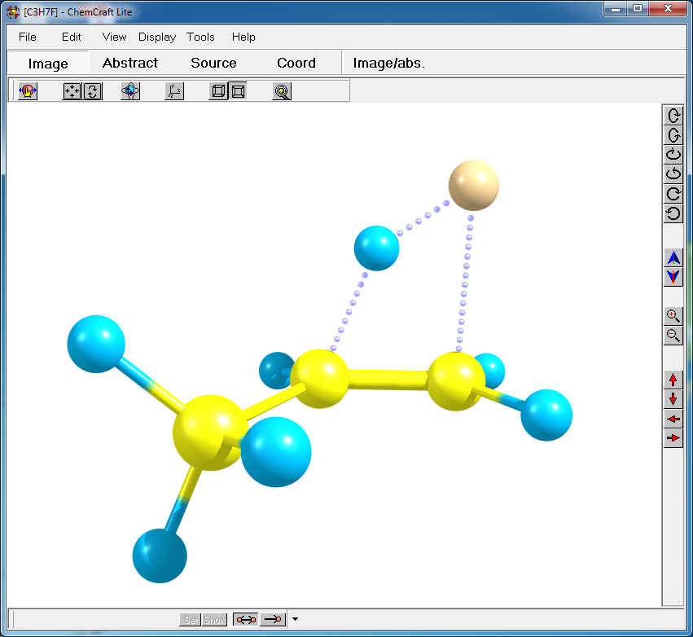
Просмотр выходного файла расчета гессиана
1
2
3

Slide 19
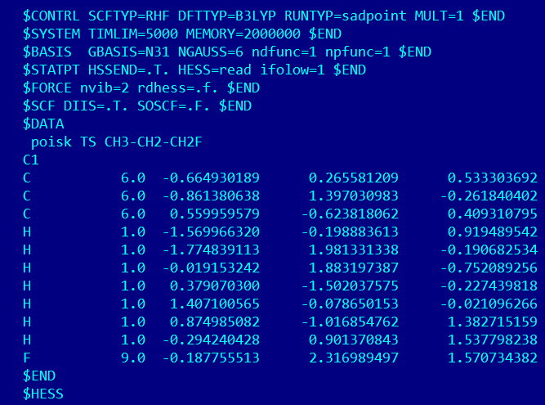
Входной файл для поиска переходного состояния
1
2
1
1) Поиск TS. Метод DFT, функционал B3LYP
3
2
3
2) Ограничение по памяти и времени исполнения программы
4
5
4
6
7
3) Базис расчета 6-31G**
8
9
4-5) Параметры для поиска TS. Требует чтения уже рассчитанного гессиана
10
11
12
13
7-21) Секция DATA
14
8) Строка – комментарий
15
16
9) Группа симметрии молекулы
17
18
10-20) Координаты атомов: название, заряд ядра, координаты x,y,z
19
20
21
22
ifolow – номер колебания вдоль которого ищем TS
Геометрия, для которой рассчитывали гессиан
Секция $HESS копируется из *.dat расчета гессиана

Slide 20
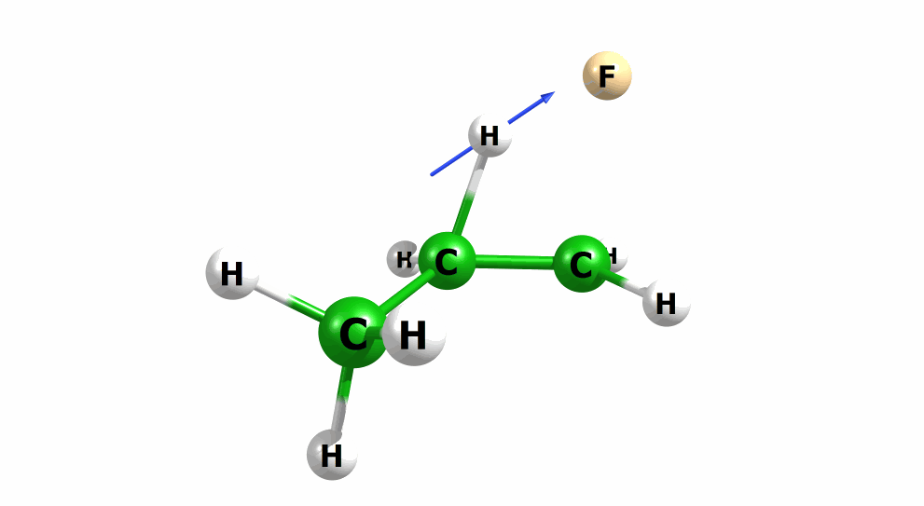
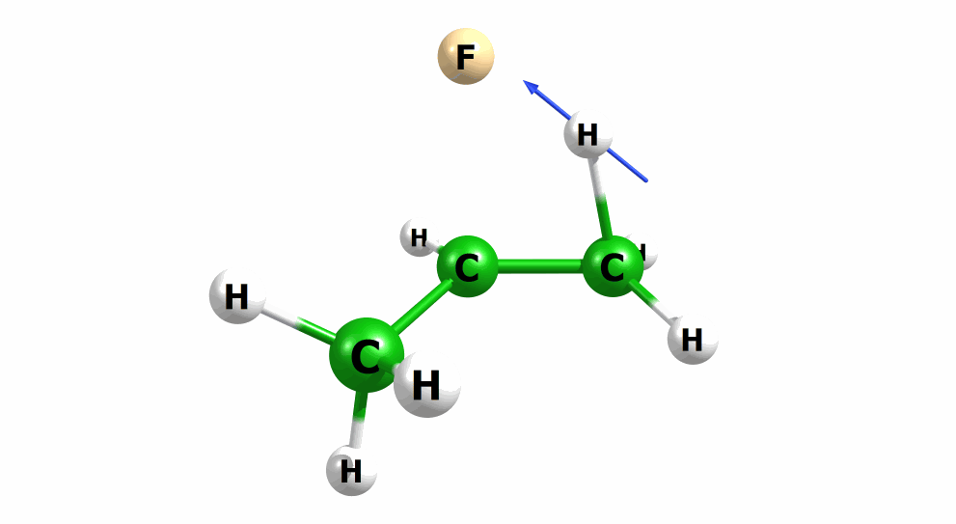
Просмотр переходного состояния
1
2
3
4

Slide 21
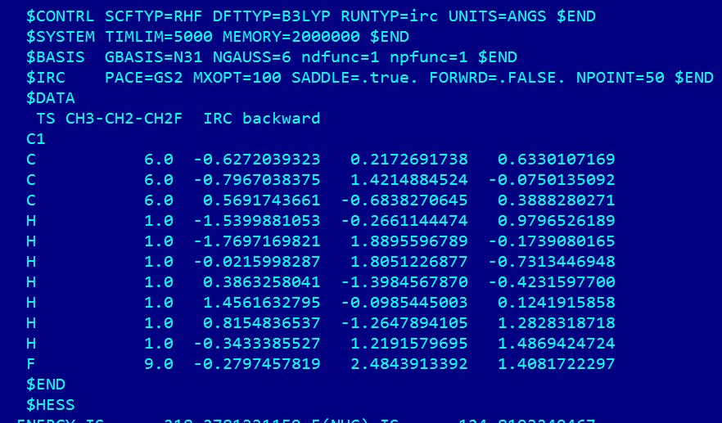
Входной файл для IRC (Intrinsic reaction coordinate)
1
2
1
1) Расчет IRC
3
2
3
4) Параметры для расчета IRC.
MXOPT – кол-во шагов оптимизации на каждом шаге
SADDLE=.t. – начинаем с переходного состояния
FORWRD=.t. – направление спуска
NPOINT – кол-во шагов при спуске по ППЭ
4
5
4
6
7
8
9
5
10
11
12
13
14
15
16
17
18
19
20
forwrd = .t. / .f. - Направление спуска по ППЭ
Геометрия переходного состояния
Секция $HESS копируется из *.dat поиска TS. (Последний!)

Slide 22
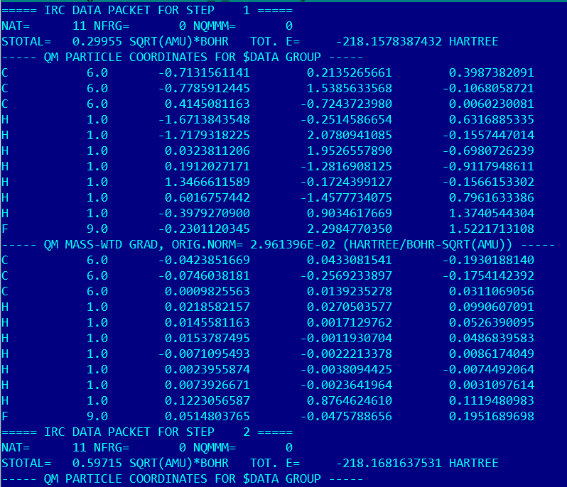
Выходной файл для IRC
1
2
*.trj (./src/)
3
4
5

Slide 23
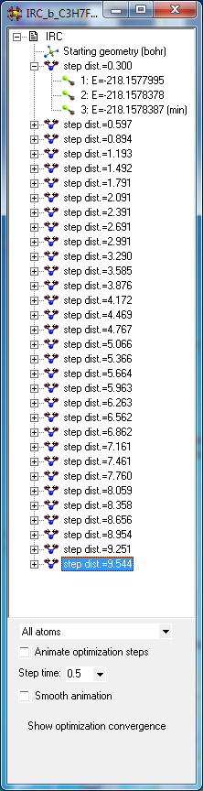
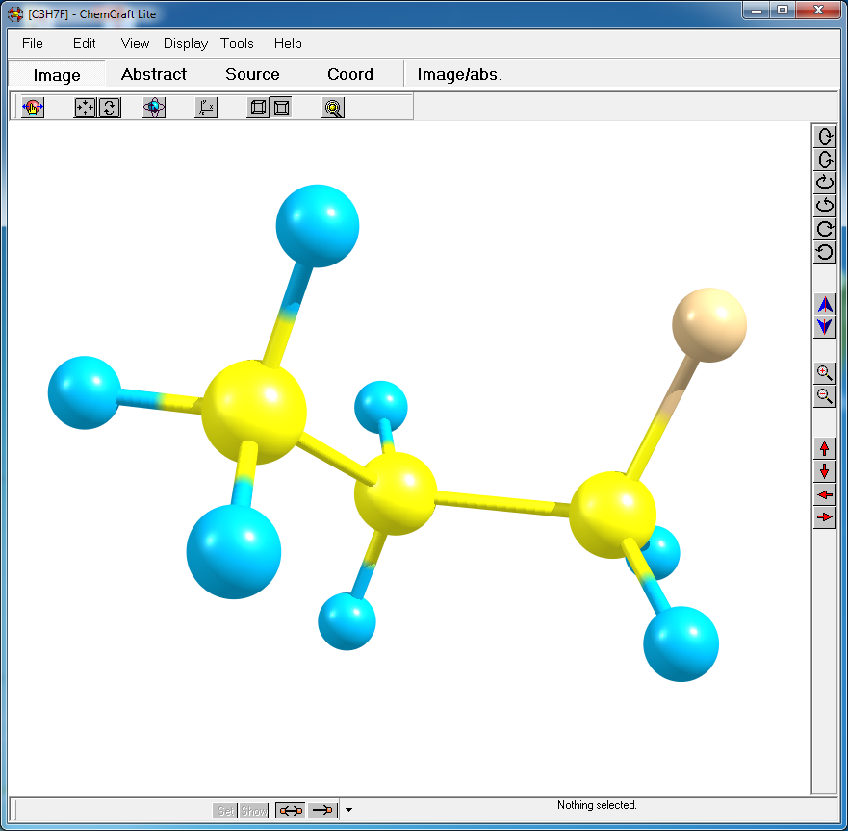
Просмотр выходного файла IRC
1
2
3
4
5

